Slide 1
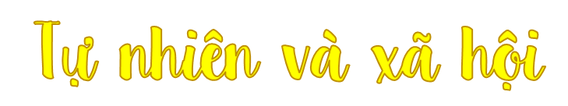
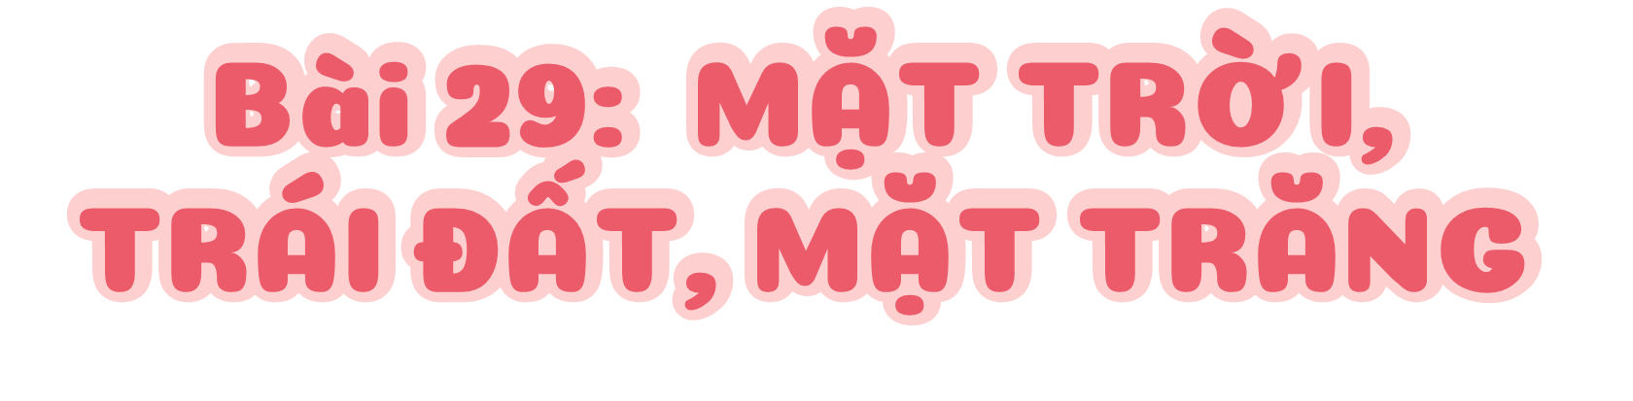
(Tiết 2)

Slide 2
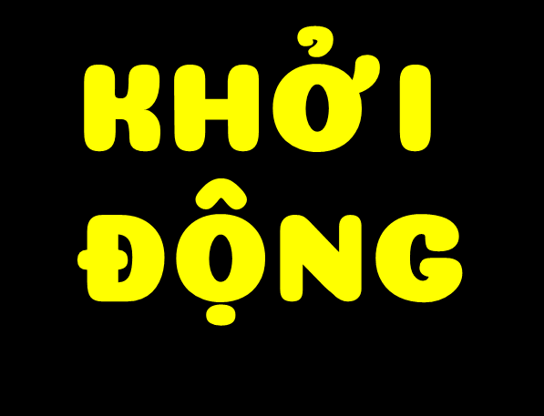

Slide 3
Hệ Mặt Trời có mấy hành tinh?
8 hành tinh

Slide 4
Từ Mặt Trời ra xa dần, Trái Đất là hành tinh thứ mấy?
Hành tinh thứ 3

Slide 5
Trái Đất chuyển động quanh Mặt Trời theo chiều nào?
Theo chiều từ Tây sang Đông.

Slide 6


Slide 7
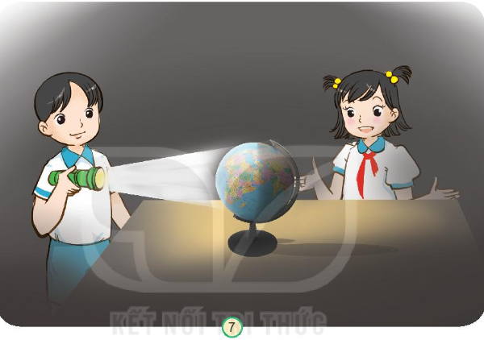
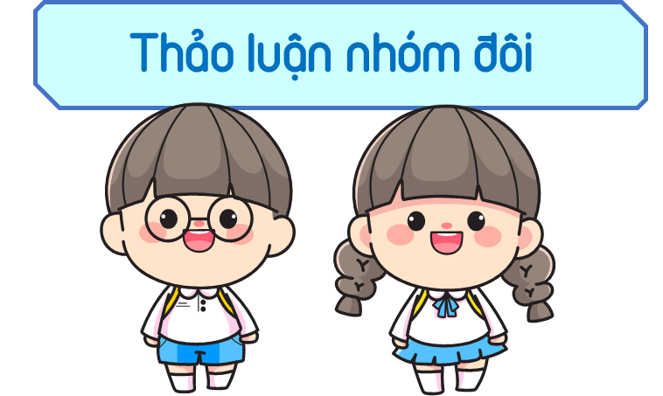
1. Cùng Minh và Hoa thực hiện:
Đóng cửa sổ hoặc kéo rèm cho phòng tối.
Sử dụng đèn pin tượng trưng cho Mặt Trời chiếu vào quả địa cầu tượng trưng cho Trái Đất.
Nhận xét phần sáng (ngày), phần tối (đêm) trên Trái Đất.

Slide 8
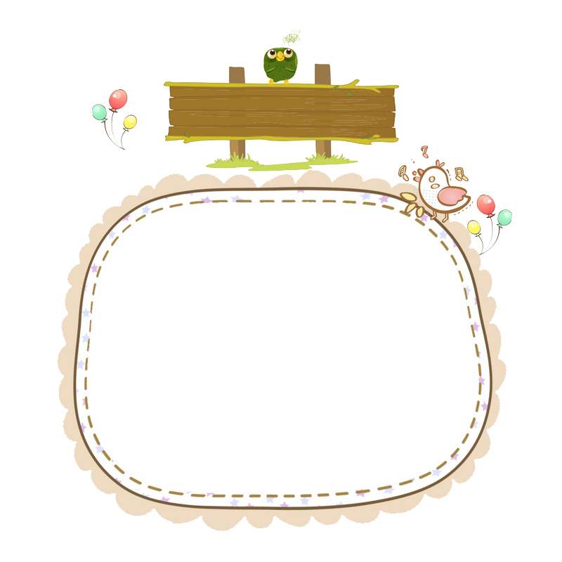
Đèn pin không chiếu sáng toàn bộ bề mặt Trái Đất cùng một thời điểm. Vì Trái Đất có dạng hình cầu.
Phần được mặt trời chiều sáng là ban ngày, phần không được chiếu sáng là ban đêm.

Slide 9

2. Vì sao toàn bộ bề mặt của Trái Đất không được Mặt Trời chiếu sáng cùng một lúc?
Vì Trái Đất có dạng hình cầu và nó tự quay quanh trục của nó liên tục nên mặt trời không thể chiếu sáng toàn bộ bề mặt trái đất cùng lúc.

Slide 10
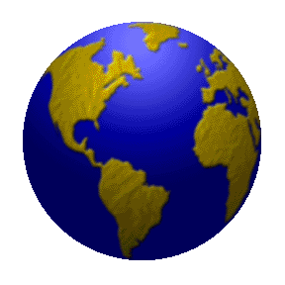
3. Quay quả địa cầu theo chiều chuyển động của Trái Đất quanh mình nó, nhận xét sự thay đổi của ngày và đêm.
Sự thay đổi ngày và đêm kế tiếp nhau liên tục.
Phần được mặt trời chiều sáng là ban ngày, phần không được chiếu sáng là ban đêm.

Slide 11
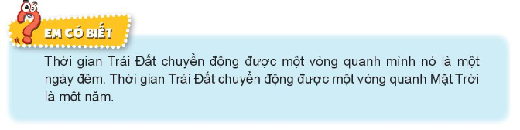

Slide 12


Slide 13

Thực hành với quả địa cầu.
Chỉ vị trí của Việt Nam trên quả địa cầu.
Quay quả địa cầu theo chiều chuyển động của Trái Đất quanh mình nó.
Xác định khi nước ta là ngày thì những nước nào là đêm và ngược lại?

Slide 14


Slide 15
Điều gì xảy ra nếu Trái Đất ngừng quay?
Khi đó, một nửa Trái Đất luôn là ngày, một nửa luôn là đêm và nơi là ngày sẽ rất nóng, nơi là đêm sẽ rất lạnh.
Một ngày sẽ kéo dài 6 tháng. Sự sống chỉ có thể tiếp diễn tại vùng đất hẹp nơi chạng vạng giữa nửa tối và nửa sáng.
Tuy nhiên, vùng này không cố định một chỗ mà sẽ di chuyển bởi Trái Đất vẫn quay quanh Mặt Trời.

Slide 16
Điều gì sẽ xảy ra nếu không có ngày hoặc không có đêm?
Trái Đất sẽ luôn tối tăm, hoặc luôn sáng.
Nếu luôn tăm tối thì con người sẽ rất khó làm việc và hoạt động.
Nếu luôn sáng thì con người có thể sẽ phải làm việc nhiều quá mà không được nghỉ ngơi.
Ngoài ra, từ trường của Trái Đất cũng yếu dần, làm nó không còn được bảo vệ khỏi các tia vũ trụ độc hại. Như vậy hầu như không còn cơ hội để sự sống có thể tồn tại trên Trái Đất.

Slide 17
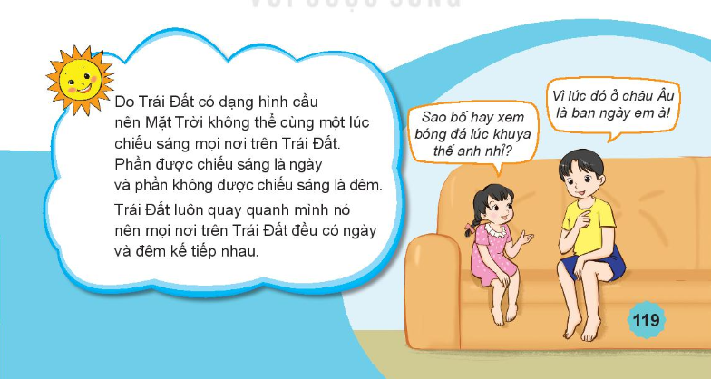

Slide 18



Slide 19
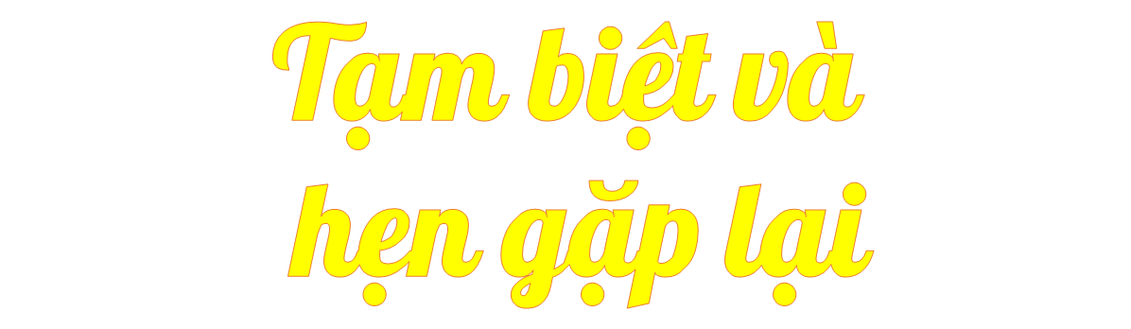
Happy New Year

